Slide 1
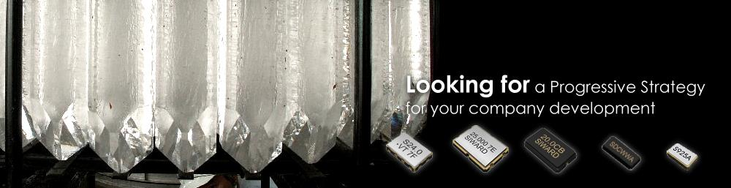
SIWARD Company Presentation
希華法人說明會
Oct. 25th 2018

Slide 2
主題
主講人
開場引言
總經理 曾榮孟
議程
公司簡介
(影片)
16:00~16:50
財務報告
發言人 游淑貞
認識希華-產品、規模、銷售方向
發言人 游淑貞
總結
總經理 曾榮孟
Q&A

Slide 3
財務報告
財務指標、財務績效、股利政策

Slide 4
資產負債表
單位:新台幣仟元 | H1 2018 | 2017 | H1 2017
流動資產 | 2,032,576 | 2,038,909 | 2,206,644
資產總額 | 4,193,188 | 4,118,538 | 4,226,429
流動負債 | 740,525 | 637,400 | 866,836
負債總額 | 1,267,134 | 1,200,535 | 1,427,611
權益總額 | 2,926,054 | 2,918,003 | 2,798,818
負債比率 | 30% | 29% | 34%
流動比率 | 274% | 320% | 255%
速動比率 | 201% | 243% | 196%
每股淨值 | 18.35 | 18.30 | 17.56

Slide 5
綜合損益表
單位:新台幣仟元 | 2017 | 2016 | 成長率(%) | H1 2018 | H1 2017 | 成長率(%)
營業收入 | 3,258,695 | 2,977,585 | 9.4% | 1,388,166 | 1,585,074 | -12.4%
營業毛利 | 544,507 | 604,990 | -10.0% | 266,735 | 258,317 | 3.3%
營業淨利 | 202,783 | 268,249 | -24.4% | 95,637 | 98,993 | -3.4%
稅前淨利 | 206,383 | 288,954 | -28.6% | 149,837 | 90,275 | 66.0%
稅後淨利 | 171,685 | 241,034 | -28.8% | 128,801 | 76,435 | 68.5%
毛利率(%) | 16.7% | 20.3% | -17.8% | 19.2% | 16.3% | 17.9%
營業淨利率(%) | 6.2% | 9.0% | -30.9% | 6.9% | 6.2% | 10.3%
淨利率(%) | 5.3% | 8.1% | -34.9% | 9.3% | 4.8% | 92.4%
權益報酬率(%) | 5.9% | 8.2% | -28.7% | 4.4% | 2.5% | 76.4%
每股盈餘(元) | 1.05 | 1.48 | -29.1% | 0.81 | 0.46 | 76.1%

Slide 6
每季財務績效-營業收入
 | Q1-15 | Q2-15 | Q3-15 | Q4-15 | Q1-16 | Q2-16 | Q3-16 | Q4-16 | Q1-17 | Q2-17 | Q3-17 | Q4-17 | Q1-18 | Q2-18
Revenue(QoQ) | -4.1% | -7.1% | 16.0% | -11.4% | 5.3% | 2.0% | 8.6% | -3.1% | -5.5% | 20.4% | -8.4% | 11.0% | -22.2% | 2.6%
Revenue(YoY) | 20.9% | 3.8% | -2.6% | -8.4% | 0.6% | 10.4% | 3.3% | 13.1% | 1.4% | 19.8% | 1.0% | 15.6% | -4.7% | -18.8%

Slide 7
每季財務績效-營業毛利
 | Q1-15 | Q2-15 | Q3-15 | Q4-15 | Q1-16 | Q2-16 | Q3-16 | Q4-16 | Q1-17 | Q2-17 | Q3-17 | Q4-17 | Q1-18 | Q2-18
Gross Profit (QoQ) | -5.9% | -2.1% | 2.9% | 23.6% | -25.3% | 33.8% | -11.2% | -10.8% | -10.6% | 4.8% | 8.3% | 0.0% | -9.8% | 7.0%
Gross Profit (YoY) | 26.5% | -2.8% | -12.2% | 17.1% | -7.0% | 27.1% | 9.7% | -20.8% | -5.3% | -25.8% | -9.5% | 1.4% | 2.4% | 4.5%

Slide 8
每季財務績效-稅後利益
 | Q1-15 | Q2-15 | Q3-15 | Q4-15 | Q1-16 | Q2-16 | Q3-16 | Q4-16 | Q1-17 | Q2-17 | Q3-17 | Q4-17 | Q1-18 | Q2-18
Net Profit(QoQ) | -49.3% | 24.9% | 47.1% | -44.1% | -80.6% | 772.8% | -55.5% | 139.9% | -80.9% | 172.1% | 1.8% | -32.8% | 22.2% | 122.4%
Net Profit(YoY) | 35.1% | -26.6% | 33.8% | -52.4% | -80.0% | 53.4% | -56.6% | 104.1% | 80.0% | -33.7% | 27.9% | -59.0% | 116.7% | 50.8%

Slide 9
股利政策
單位:元 | 2013 | 2014 | 2015 | 2016 | 2017
每股盈餘 | 0.88 | 1.83 | 1.67 | 1.48 | 1.05
每股股利 | 0.6 | 1 | 1.2 | 1.2 | 1
當年度平均收盤價 | 12.07 | 19.64 | 19.85 | 18.8 | 20.9
股息發放率(%) | 68.18 | 54.64 | 71.86 | 81.08 | 95.24
殖利率(%) | 4.97 | 5.09 | 6.05 | 6.38 | 4.78

Slide 10
法人說明會
認識希華…產品、規模、銷售方向

Slide 11





Who We Are
Innovative Timing solutions for things that connect the world
Yamagata
China
Hu Bei
Japan Tokyo
Shenzhen
Taiwan
USA
California
USA
New Jersey
Malaysia
Penang
CY2017 revenues $104 million
Listed: TWSE
1000⁺ employees worldwide
40⁺ R&D engineers
4 manufacturing sites
7 sales & marketing offices
Headquarter Taiwan,
(3 RD Center + 2 Sales Office + 3 Manufacture)
RD Center
Manufacture
Sales Office

Slide 12






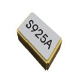

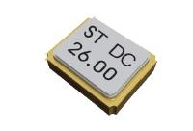
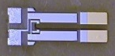
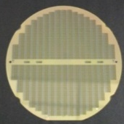
Our Products
Synthetic Quartz
Crystal 石英晶振
Oscillator 振盪器
Metal Can
Glass Weld
Crystal Osc
Voltage-controlled oscillator (VCXO)
Ceramic seam
Tuning Fork
TCXO
(VC)TCXO
Tuning Fork wafer
3” MEMS Wafer Processing

Slide 13
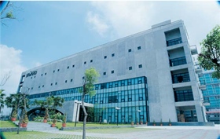
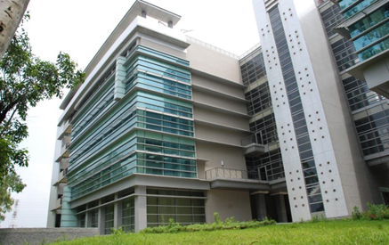
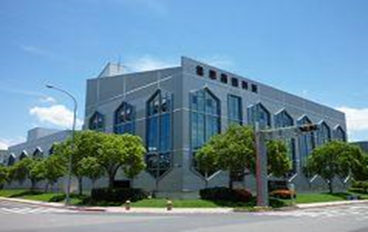
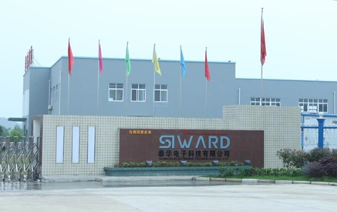

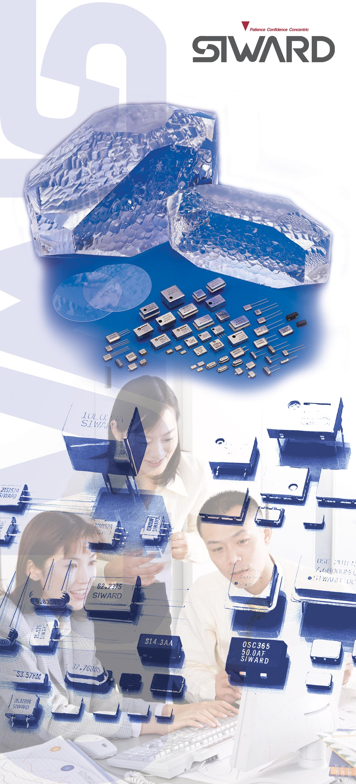




Manufacturing sites
HQ, Taichung
Taiwan
Zhunan
Taiwan
Tainan
Taiwan
Suizhou (Taiward)
China
kHz crystal
15KK/M
Oscillator
10KK/M
MHz crystal
130M⁺ monthly
100M⁺/M
(VC)TCXO
3KK/M
TSX
24KK/M

Slide 14


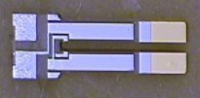
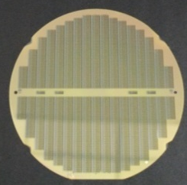

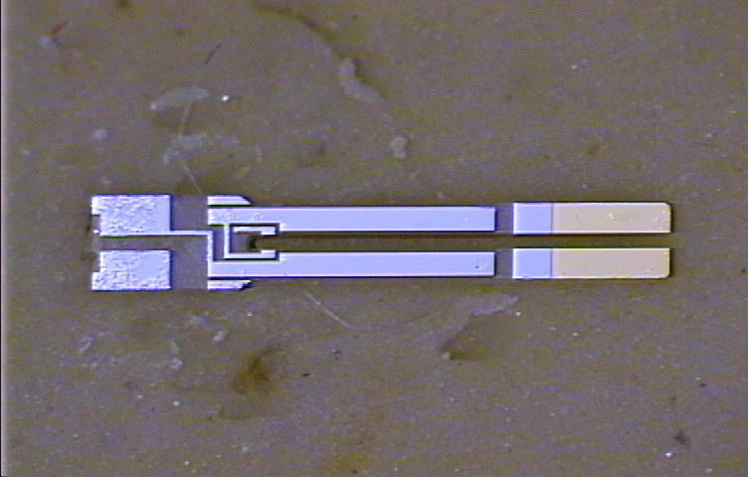

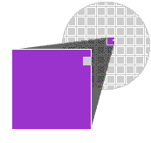
Manufacturing sites
HQ, Taichung Taiwan
Zhunan Taiwan
Manufacturing:
Manufacturing:
RD Center
Manufacture
Sales Office
Crystal
MEMS wafer
Tuning Fork Xtal
3” MEMS Wafer Processing
OSC
(VC)TCXO

Slide 15



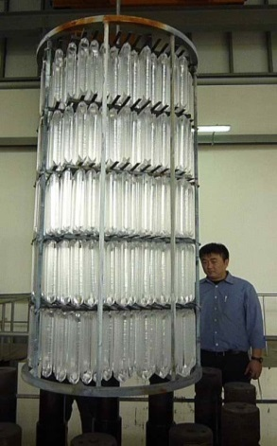

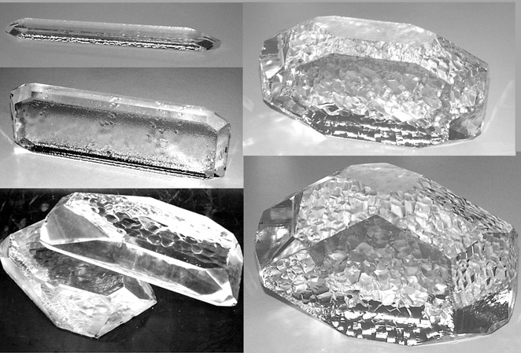
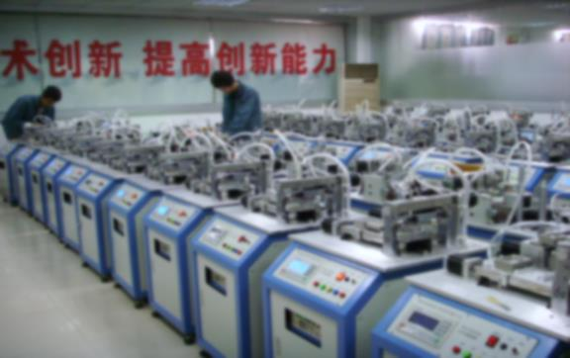
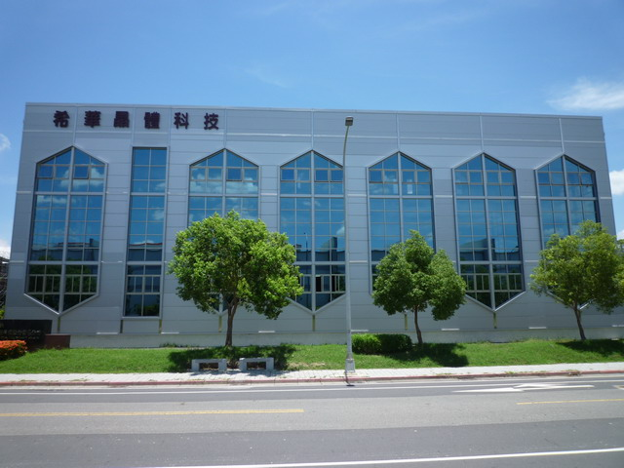
Manufacturing sites
Tainan Taiwan
Suizhou (Taiward) China
Manufacturing:
Manufacturing:
Synthetic Quartz Bar
Crystal
Tuning Fork Xtal

Slide 16
World Ranking
World ranking # 7， Taiwan ranking # 2。
2016 Rank | 2017 Rank | Company Name | Revenue(M) |  |  | Market Share(%)
 |  |  | 2016 | 2017 | Percent Change | 2016 | 2017
1 | 1 | Seiko Epson | $409 | $382 | -6.6% | 12.9% | 11.7%
2 | 2 | NDK | $357 | $354 | -0.8% | 11.3% | 10.8%
4 | 3 | KCD | $287 | $344 | 20.0% | 9.1% | 10.5%
3 | 4 | TXC | $310 | $294 | -5.2% | 9.8% | 9.0%
5 | 5 | KDS | $212 | $205 | -3.2% | 6.7% | 6.3%
7 | 6 | Microsemi | $80 | $168 | 110.0% | 2.5% | 5.1%
6 | 7 | SIWARD | $103 | $104 | 1.5% | 3.2% | 3.2%
10 | 8 | MegaChips | $73 | $103 | 41.1% | 2.3% | 3.1%
9 | 9 | Hosonic | $95 | $98 | 3.0% | 3.0% | 3.0%
8 | 10 | Harmony | $94 | $98 | 4.0% | 3.0% | 3.0%
 |  | Other companies | $1,146 | $1,120 | -2.2% | 36.2% | 2.1%
 |  | Total Revenue | $3,165 | $3,271 | 3.3%
 |  |  |  |  |  |  | (CS&A)

Slide 17
地區別銷售佔比
較Y2018 Q3 BP<17.99億> 達成率 91.08% 。
歐洲、北美、及Global EMS地區成長，日韓、台灣及大陸地區呈現衰退。

Slide 18
產業別銷售比例
網通業為最主要的銷售產業(mobile、cable modem、wireless router、gateway、STB..etc)，穩定持續成長中，並積極參與5G產業開發。
物聯網、穿戴裝置以及各種模組的應用為小型化晶體跟振盪器，未來成長的主要動能，持續積極尋求此產業之開發、設計。
針對手機通信產業，開發新產品 (TCXO 、TSX )

Slide 19
產品別銷售比例
石英晶體佔營收比重60%，為營收最大之產品，金額與數量均穩定成長。
石英震盪器(OSC)於今年前三季將較去年成長，且明年度將持續微幅成長。
使用於定位系統、小型基站、訊號同步之高精度TCXO以及高頻振盪器(High stability TCXO) 於今年內開發完成並於第二季開始進入量產。

Slide 20
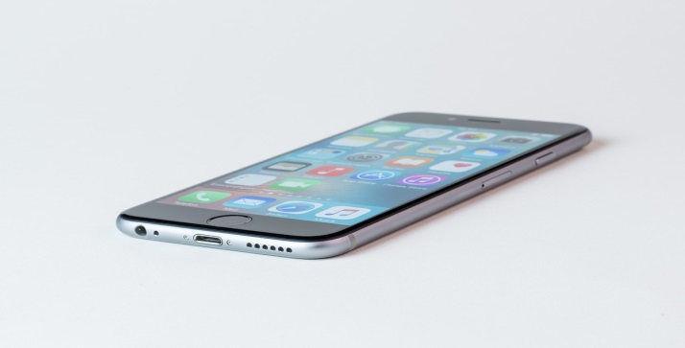
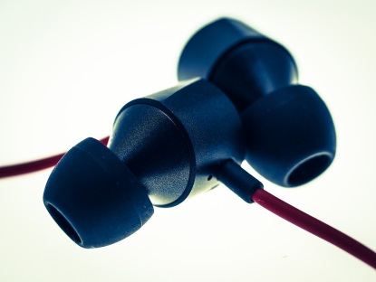
產品方向 Development of new product lines
一、希華的技術發展, 石英晶體朝向小型化,目前量產最小型晶體為1.2x1.0mm,晶片製作朝向MEMS光蝕刻(photolithography) 製程生產小型化晶片.
Miniature and low profile 1.2x1.0x0.3mm Crystals
Market
Internet of things
(IOT)

Slide 21
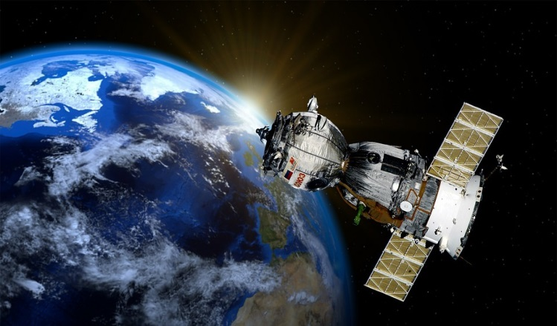
產品方向 Development of new product lines
二、振盪器方面：
(一),朝向使用MESA技術製作之基頻晶片,開發高頻(100MHz~250MHz),低相位雜訊(low phase noise) , 低抖動(low jitter)之XO/VCXO發展.
(二),發展應用於專業衛星定位系統及車用領域的溫補型振盪器(TCXO).

Slide 22
總結
市場布局與新發展

Slide 23



市場布局
品牌策略

Slide 24
轉投資與結盟策略
市場布局
策略聯盟
與Rakon結盟，奠定中高階產品的開發及製造能力。
與泰晶科技結盟成立泰華,為中低階產品提供最具價格競爭優勢之產品.

Slide 25
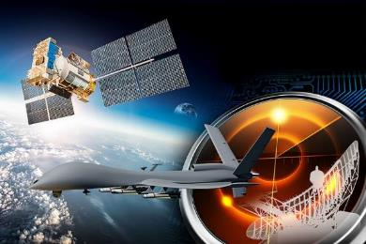
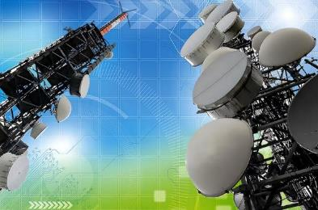

轉投資與結盟策略
市場布局
5G應用
5G的應用以基站、用戶終端、及各種的連網裝置(車聯網 物聯網..等)應用來說,希華將透過與Rakon的合作，進行基站網路相關應用石英元件的開發(晶體、振盪器、TCXO..etc)
Space & Defence
Telecommunications
Global Positioning

Slide 26
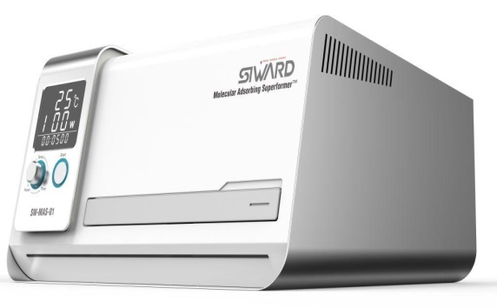
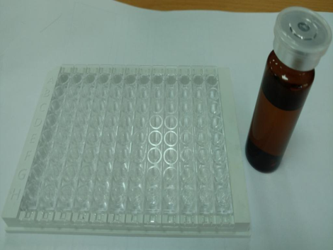
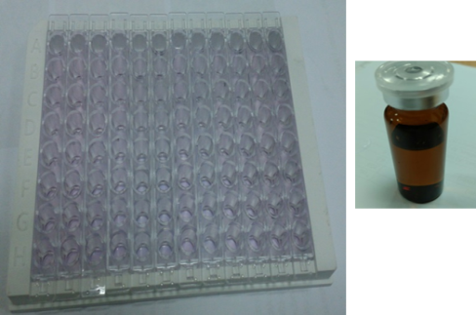
新發展
IVD(體外檢測)元件
專利
已申請通過五項與生化感測/奈米粒子相關技術之專利
發展方向(進行中)
奈米金技術建立
農畜快篩自我管理檢測
血液阿茲海默症快篩
產品
A. 分子吸附超效儀 B. 高靈敏度免疫訊號檢測套組 C. 大規模篩檢檢測套組

Slide 27
Q&A
法人說明會

Slide 28

www.siward.com

